Slide 1

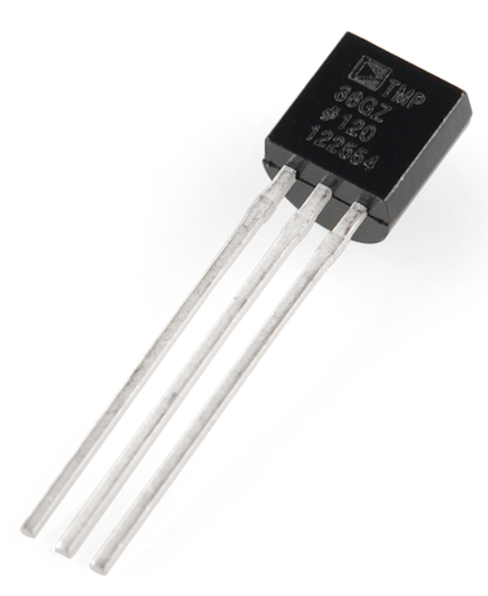

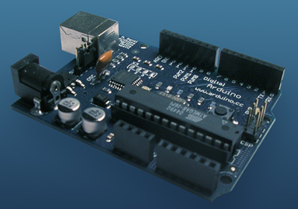
a cura di Marco Zucchini
settimana flessibilità 2017
ISII –G.Marconi -PC

Slide 2
Progetto
Obiettivo
  Rilevazione della temperatura ambientale
Sensore utilizzato
  TMP36 della ANALOG DEVICE
Dispositivo di rilevazione e controllo
  Arduino UNO rev.3

Slide 3
Caratteristiche del sensore
TMP36
Consente di acquisire temperature comprese nell’intervallo tra -40°C e +125°C
Restituisce in uscita valori di tensione lineari compresi tra circa 0.1V e 1.7V
Una variazione di un grado produce una variazione della tensione di uscita pari a 10mV
alla temperatura di 0°C il sensore eroga una tensione di 500mV

Slide 4
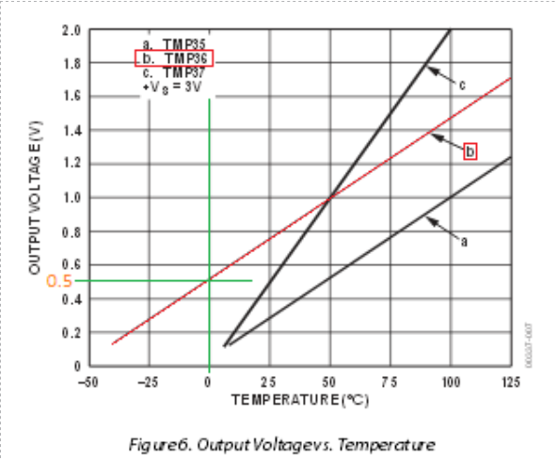
Risposta Temperatura→ Tensione
Dal manuale ANALOG DEVICE relativo al TMP36 troviamo il grafico di risposta in tensione del dispositivo (linearossa)

Slide 5
Formula di conversione
La formula che converte in °C il valore acquisito e convertito da Arduino, è la seguente
°C = ((valoreADC * PrecisioneADC) – TensioneZeroGradi) / stepGradoTensione
Dove:
°C = valore risultante della temperatura (in gradi centigradi)
valoreADC = valore della conversione analogico digitale (restituito da analogRead())
PrecisioneADC = questo valore è ottenuto dividendo la tensione di riferimento dell’ADC (default 5V) e il numero massimo restituito dalla conversione (1024). (es.5V/1024 = 0.004882812)
TensioneZeroGradi = indica la tensione di uscita dal sensore quando rileva una temperatura di 0°C
stepGradoTensione = indica la variazione di tensione per ogni variazione di grado (0.01 = 10 mV)

Slide 6
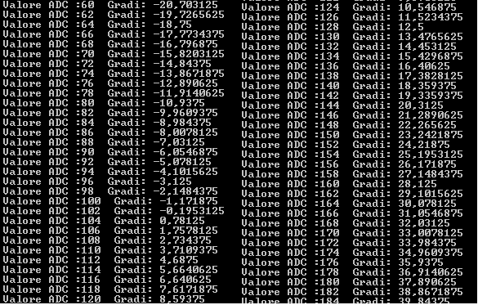

Corrispondenze
Valore ADC → Temperatura

Slide 7
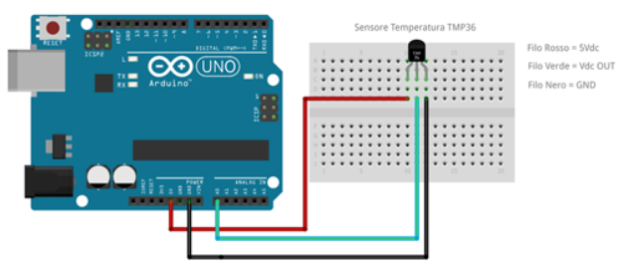
Schema circuitale

